Slide 1



Lasy nie stanowiące własności Skarbu Państwa w zasięgu terytorialnym Regionalnej Dyrekcji Lasów Państwowych
w Katowicach oraz kwestie nadzoru nad nimi
Posiedzenie Komisji Ekologii
Śląskiego Związku Gmin i Powiatów
Katowice, 07.04.2022 r.
www.lasy.gov.pl

Slide 2


Powierzchnia lasów i lesistość RDLP w Katowicach
Ogólna powierzchnia dyrekcji wynosi 633,7 tys. ha, w tym grunty leśne – 618,3 tys. ha;
w tym lasy 599,8 tys. ha
Lesistość wg województw
Średnio w Polsce 0,25 ha lasu / osobę
Na Śląsku 0,08 ha lasu / osobę
Lesistość Polski 29,6%
Lesistość RDLP w Katowicach 30,4%

Slide 3
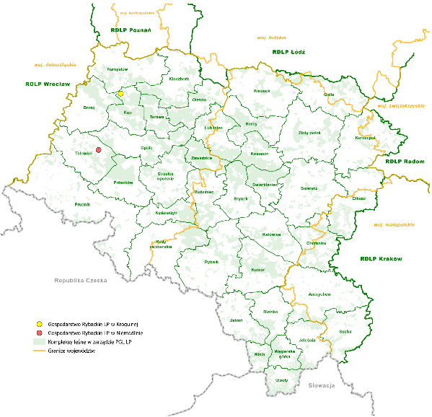
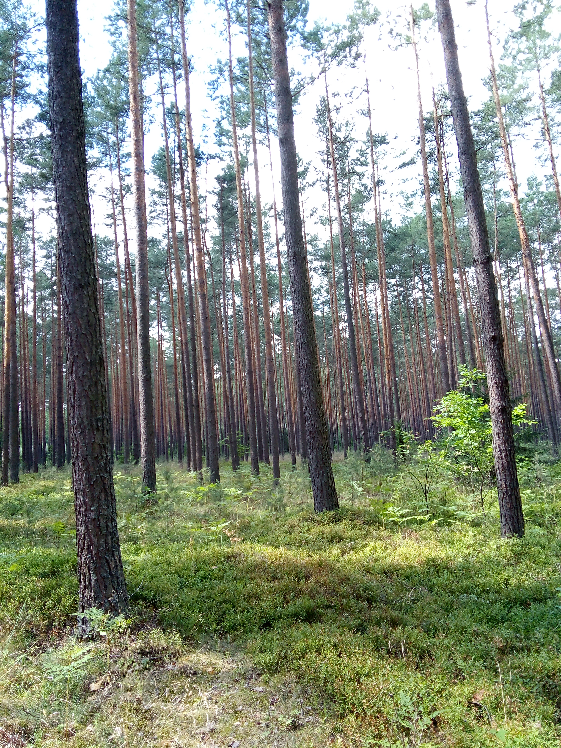
Organizacja i zasięg terytorialny
RDLP w Katowicach
38 nadleśnictw
2 gospodarstwa rybackie:
(Niemodlin i Krogulna)

Slide 4
Struktura własności lasów

Slide 6
System nadzoru nad gospodarką leśną w lasach niepaństwowych
I. Zgodnie z przepisami ustawy o lasach zadania realizowane przez jednostki LP w lasach niepaństwowych mogą obejmować:
prowadzenie powierzonych przez Starostów spraw nadzoru nad gospodarką leśną,
pomoc udzielaną właścicielom lasów przez nadleśniczych,
wspomaganie działalności organów administracji publicznej.
II. Sposób realizacji zadań określają odpowiednio:
porozumienia zawierane ze Starostami – w przypadku przyjęcia zadań nadzoru nad gospodarką leśną (zakres, sposób realizacji oraz wynagrodzenie,
szczegółowe przepisy ustawy o lasach.

Slide 7
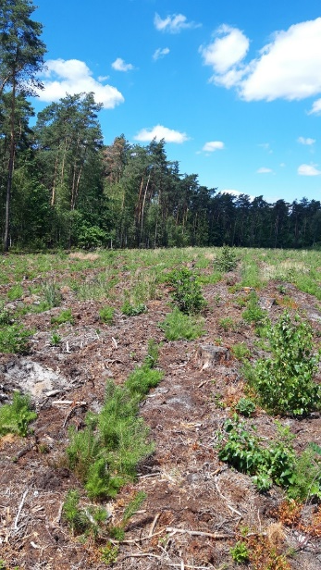
Nadzór nad LN powierzony nadleśniczym przez Starostów w 2021 r.
W 2021 roku Starostwa Powiatowe powierzyły 29 nadleśnictwom RDLP
w Katowicach sprawowanie nadzoru nad lasami innych własności na - powierzchni 95,56 tys. ha.
Etaty specjalistów ds. LN – 9 osób (Bielsko, Herby, Jeleśnia-3, Rybnik, Ujsoły, Węgierska Górka-2) – obwody wyłączone. Pozostałe nadleśnictw – obwody mieszane.
Nadleśnictwa które nie pełnią nadzoru – 9 jednostek: Brynek, Brzeg, Zawadzkie, Kup, Lubliniec, Namysłów, Prószków, Sucha i Turawa.

Slide 8
Wybrane (przykładowe) zadania określane w porozumieniach ze Starostami
Ocena stanu lasu oraz zgodności wykonywanych przez właścicieli lasu prac związanych z gospodarką leśną w oparciu o:
- uproszczone plany urządzenia lasu, inwentaryzacje stanu lasu,
- decyzje administracyjne wydane przez Starostę,
Uczestniczenie w procesie oceny stanu lasu w zakresie fachowego doradztwa przed wydaniem decyzji administracyjnych przez Starostę,
Cechowanie drewna i wystawianie właścicielowi lasu świadectwa legalności pozyskania drewna, zgodnie z art. 14a ust. 3 ustawy o lasach – na podstawie wniosku właściciela o dokonanym wyrębie (zgodnie z UPUL),
Dokonywanie na bieżąco wpisów w UPUL i inwentaryzacji stanu lasów odnośnie wykonywanych przez właścicieli lasów zadań gospodarczych,

Slide 9
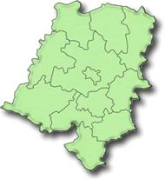
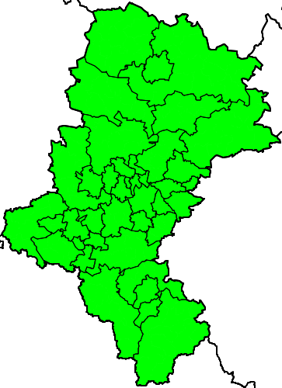
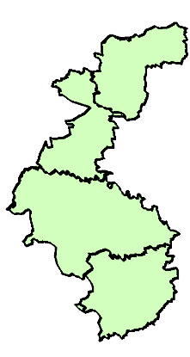
Nadzór nad LN powierzony nadleśniczym przez Starostów w 2021 r. – 95,56 tys. ha – 57 porozumień
WOJEWÓDZTWO
ŁÓDZKIE – 4 tys. ha
1 nadleśnictwo;
1 porozumienie
WOJEWÓDZTWO
OPOLSKIE
Powierzchnia 5 tys. ha
Ilość nadleśnictw - 8
Ilość porozumień - 10
WOJEWÓDZTWO
ŚLĄSKIE
Powierzchnia 77 tys. ha
Ilość nadleśnictw – 21
Ilość porozumień - 42
WOJEWÓDZTWO
MAŁOPOLSKIE
Powierzchnia 10 tys. ha
Ilość nadleśnictw - 2
Ilość porozumień - 4

Slide 10
Zadania własne wynikające z ustawy o lasach, realizowane przez Lasy Państwowe
Doradztwo w zakresie gospodarki leśnej i zalesiania gruntów.
Opiniowanie projektów uproszczonych planów urządzenia lasu.
Udostępniania sadzonek drzew i krzewów leśnych oraz specjalistycznego sprzętu leśnego – na wniosek właściciela lasu.
Opiniowanie wniosków właścicieli lasów – skierowanych do starosty w sprawie przyznania środków finansowych z budżetu państwa na pokrycie kosztów, o których mowa w art. 12 ust. 1 ustawy o lasach (przebudowa, klęski, szkody przemysłowe).
Sporządzanie planu zalesień i potwierdzanie wykonania zalesień lub inwestycji wspieranych z rolniczych funduszy UE oraz wydanie stosownego zaświadczenia.
Występowanie do starostów w sprawach dotyczących potrzeby przeprowadzenia w lasach niepaństwowych zabiegów zwalczających i ochronnych (zagrożenie trwałości lasu).
Zasięganie opinii właściwych organów administracji samorządowej w zakresie rocznego planu zalesiania gruntów niestanowiących własności Skarbu Państwa.
Dofinansowanie sporządzania uproszczonego planu urządzenia lasu dla lasów niestanowiących własności Skarbu Państwa.
Sporządzanie wielkoobszarowej inwentaryzacji stanu lasów oraz prowadzenie banku danych o lasach.

Slide 11

Dziękuję za uwagę
Regionalna Dyrekcja
Lasów Państwowych w Katowicach
ul. Św. Huberta 43/45, 40-543 Katowice
sekretariat@katowice.lasy.gov.pl
tel.: +48 32 609 45 00
www.lasy.gov.pl

